Slide 1
DISPERZIA SVETLA
Fyzikální optika
Autori: Tibor Mikita
Martin Matejčík
11. apríla 2017

Slide 2
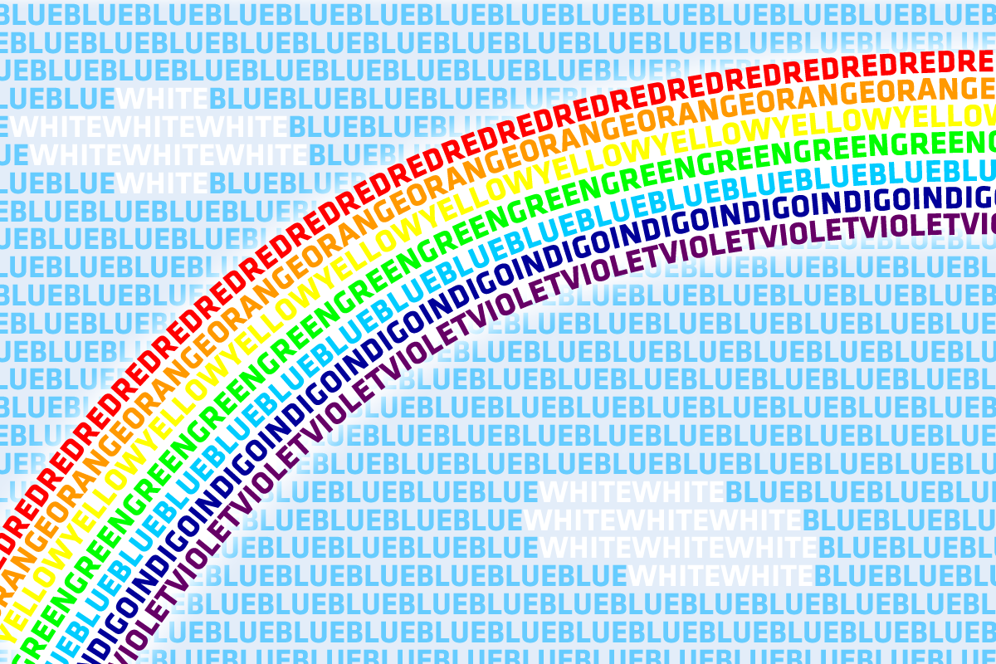
zdroj: http://smi4450.deviantart.com/art/Rainbow-148640859

Slide 3
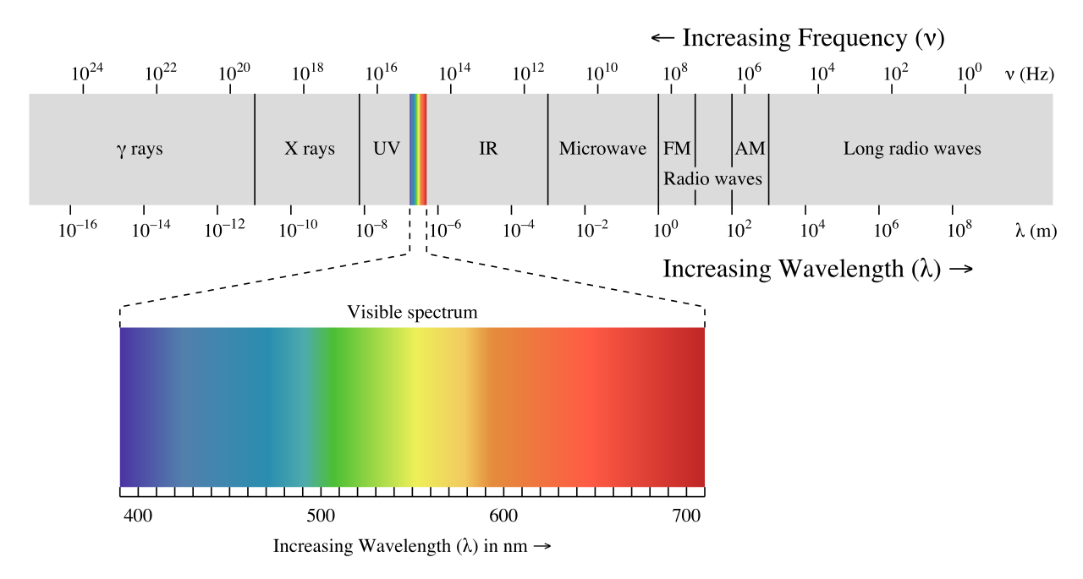
zdroj: https://leadertechinc.com/blog/basics-electromagnetic-spectrum/

Slide 4
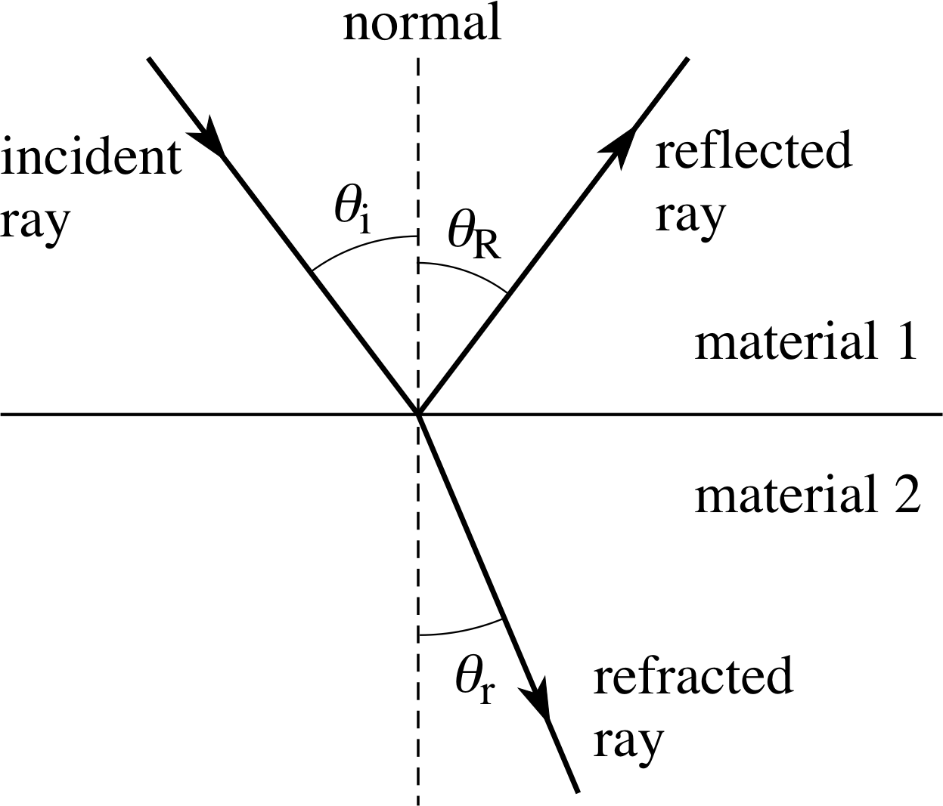



Zákony šírenia elektromagnetických vĺn
zákon odrazu
Snellov zákon lomu
úplný odraz – medzný uhol
platí len pre prechod z opticky hustejšieho do opticky redšieho prostredia
$$θ_{i}=θ_{R}$$
$$n_{1}sin{θ_{i}}=n_{2}sin{θ_{r}}$$
$$\sin{θ_{i}}=\frac{n_{2}}{n_{1}}$$

Slide 5
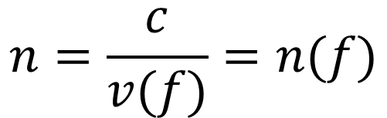


Disperzia
platí pre každé vlnenie:
frekvencia je daná zdrojom a nezávisí od prostredia
disperzia je jav, keď sa svetlá rôznych frekvencií šíria hmotným prostredím rôzne veľkou rýchlosťou:
dôsledok:
$$v=λ f$$
$$v=v(f)$$
$$n=\frac{c}{v(f)}=n(f)$$

Slide 6

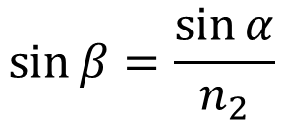


Experimentálny dôkaz
vákuum
biele svetlo
α
$$β_{m}$$
$$β_{č}$$
sklo
$$n_{1}sin{α}=n_{2}sin{β}$$
$$\sin{β}=\frac{\sin{α}}{n_{2}}$$

Slide 7
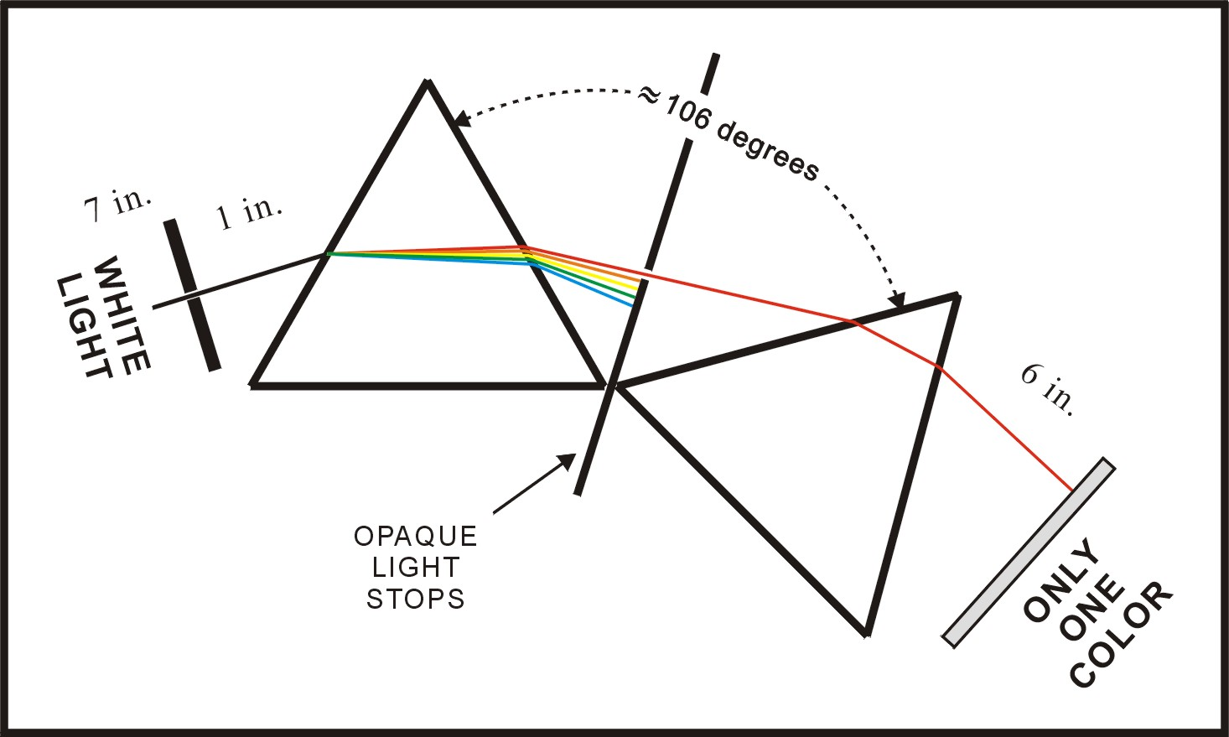
Newton – 1666 1. experiment
zdroj: http://blog.teachersource.com/2011/11/26/two-prisms-four-demos/

Slide 8
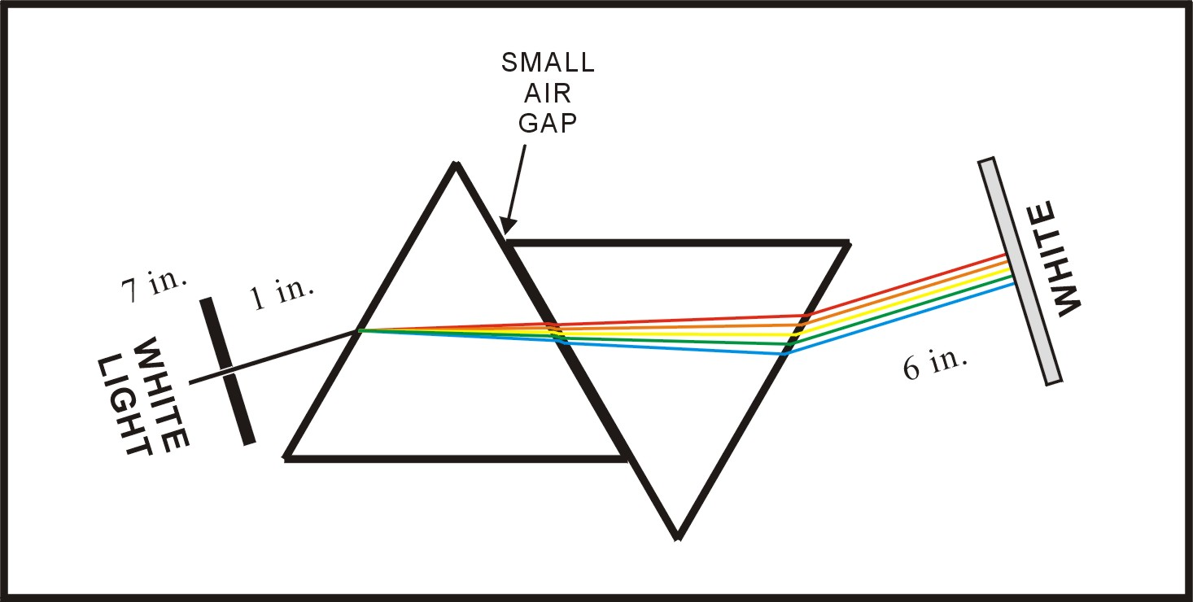
Newton – 1666 2. experiment
zdroj: http://blog.teachersource.com/2011/11/26/two-prisms-four-demos/

Slide 9


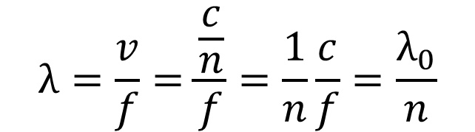
Prechod monofrekvenčného svetla rozhraním dvoch prostredí
mení sa frekvencia? NIE
a čo vlnová dĺžka? ÁNO
$$λ_{0}=\frac{c}{f}$$
$$λ=\frac{v}{f}=\frac{\frac{c}{n}}{f}=\frac{1}{n}\frac{c}{f}=\frac{λ_{0}}{n}$$
$$λ=\frac{λ_{0}}{n}$$

Slide 10
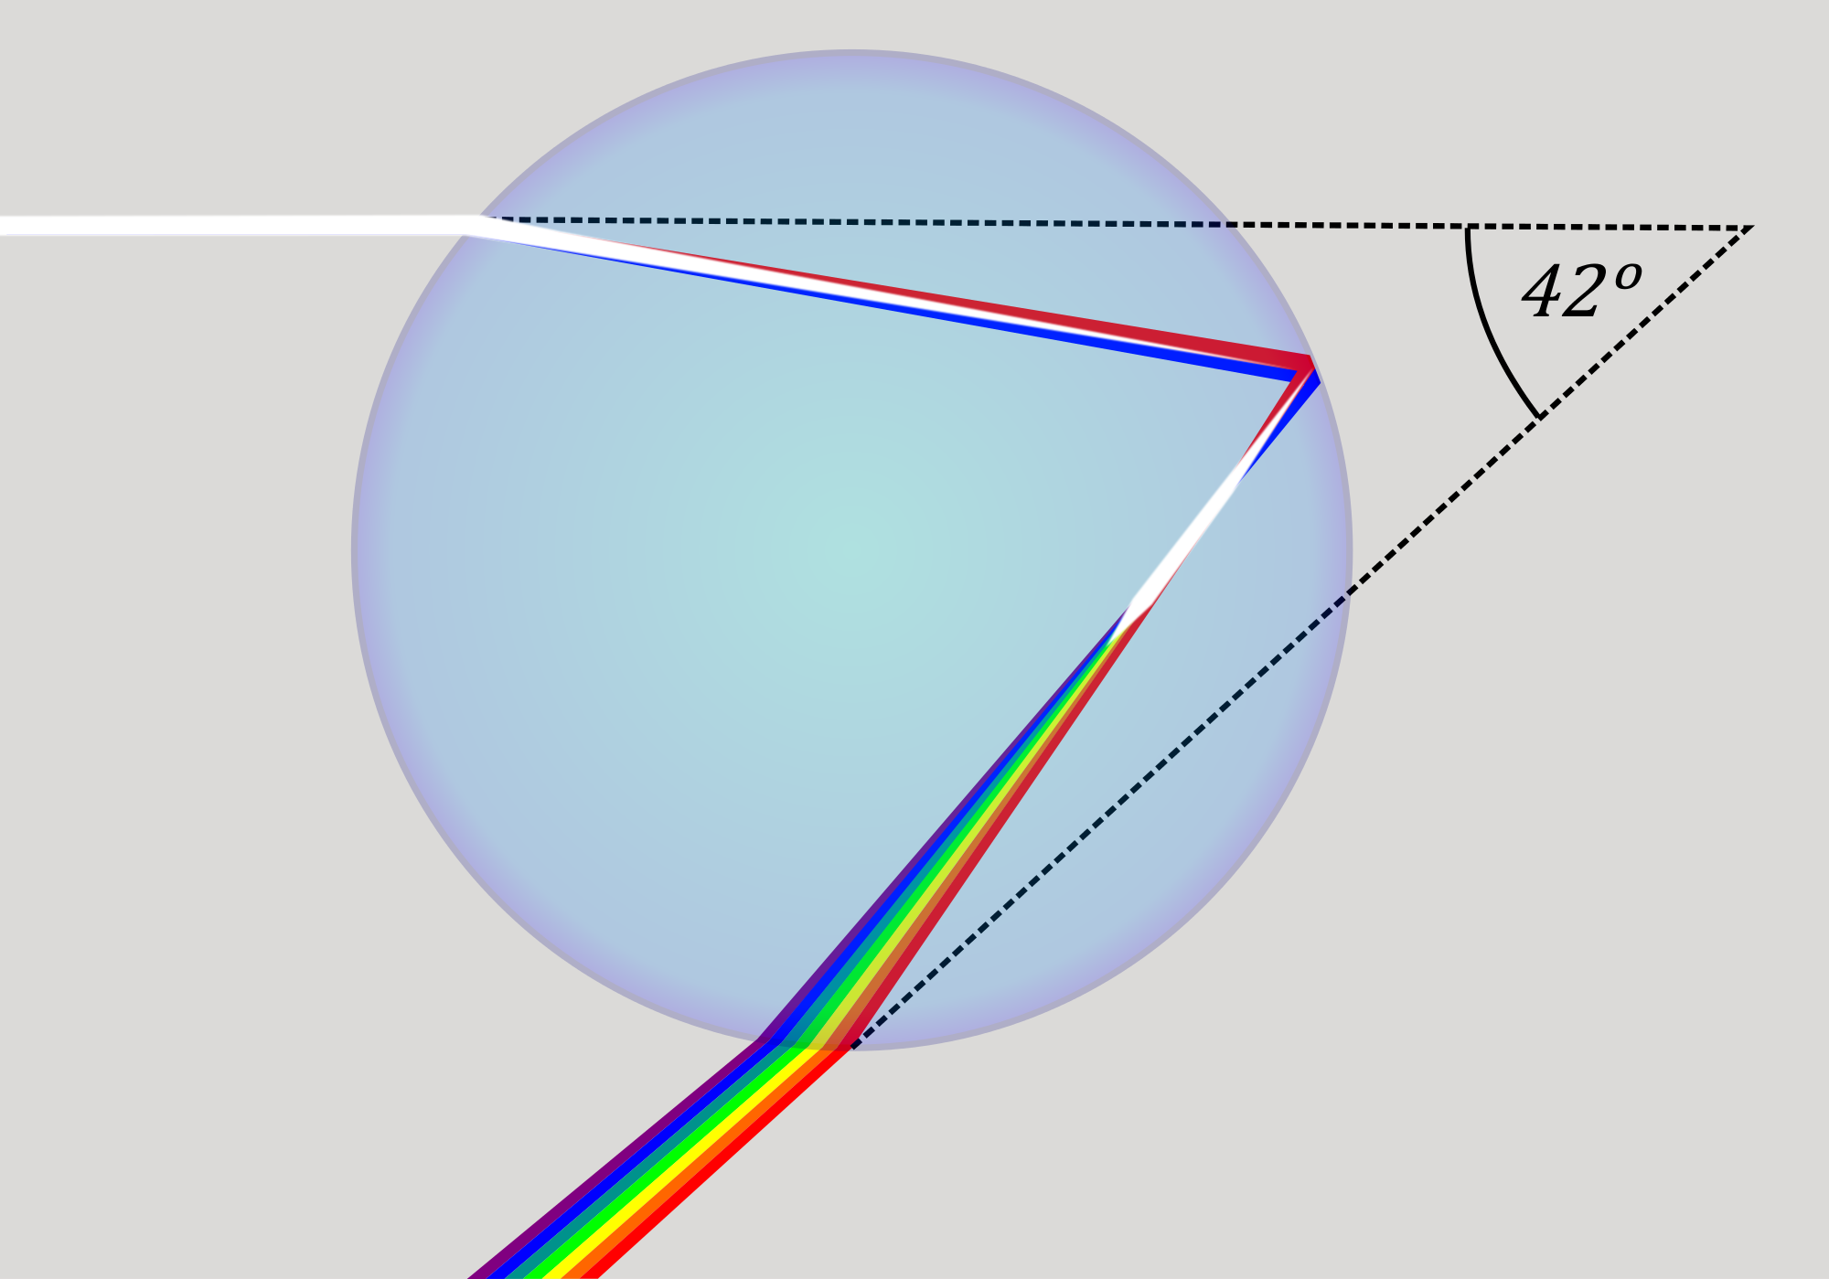
Ako vzniká dúha
zdroj: http://physics.stackexchange.com/questions/222232/can-a-prism-have-a-square-cross-section/222271

Slide 11
demo

Slide 12
ďalšie dôsledky disperzie

Slide 13
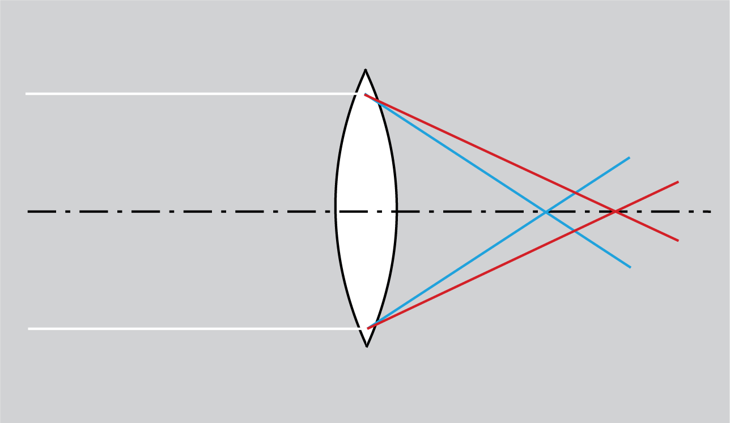
Chromatická aberácia 1/3

Slide 14
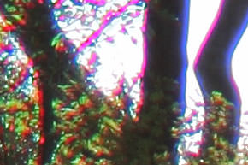
Chromatická aberácia 2/3
zdroj: https://www.camerastuffreview.com/camera-guide/what-is-chromatic-aberration

Slide 15
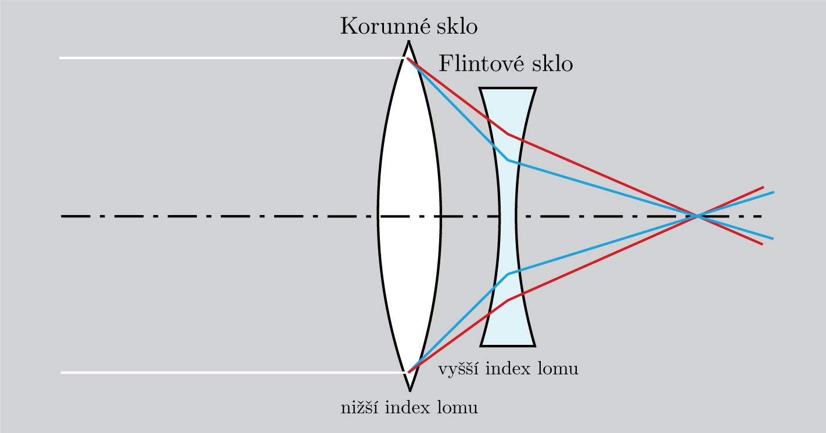
Chromatická aberácia 3/3

Slide 16
ďakujeme Vám
za pozornosť

